Slide 1
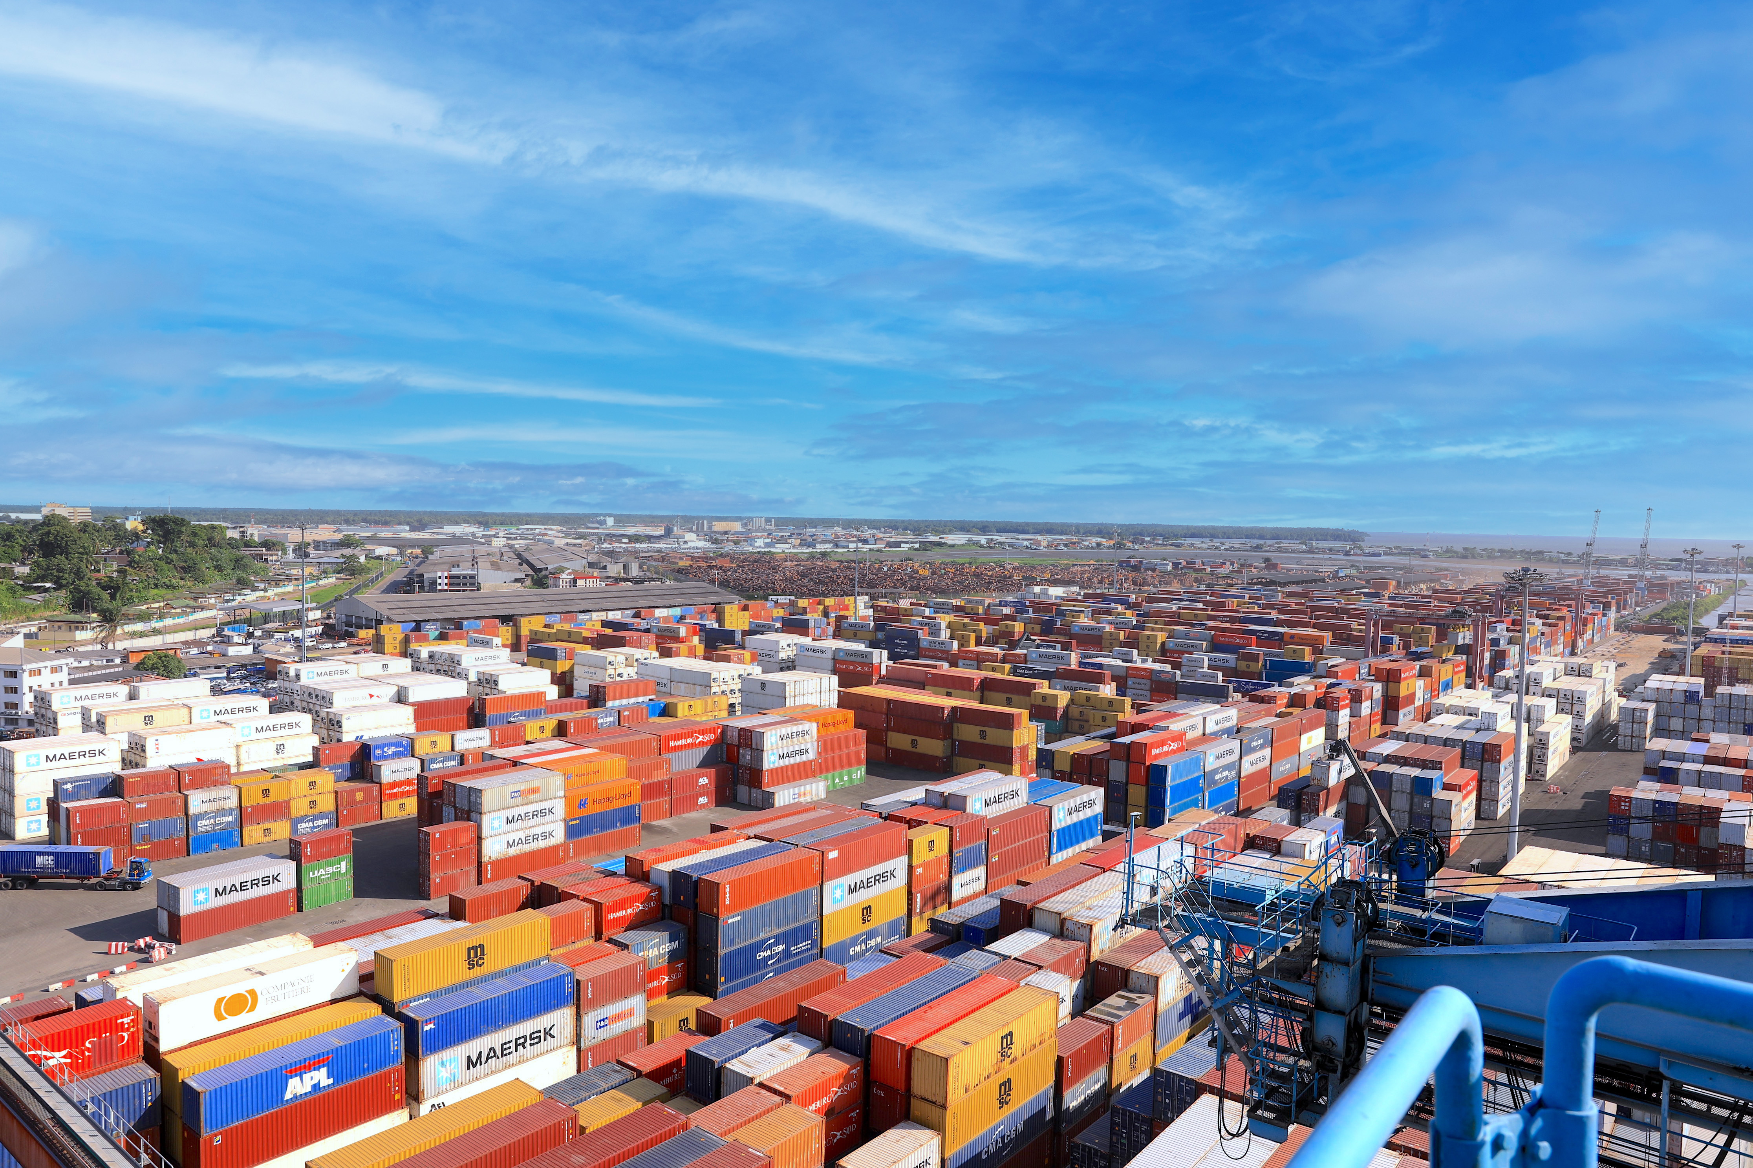
UNE
REVUE DE LA MISE EN ŒUVRE DES RECOMMANDATIONS DU 3ème FORUM
PAR LA RÉGIE DU TERMINAL À CONTENEURS SA
RECOMMANDATION
Au 3ème forum - 2021

Slide 2
SUPPRIMER LES FRAIS D’ENCOMBREMENT POUR LE TRAFIC EN TRANSIT
1
REVUE DE LA MISE EN ŒUVRE DES RECOMMANDATIONS DU 3ème FORUM
UNE
PAR LA RÉGIE DU TERMINAL À CONTENEURS SA
FORUM 3
RE
COM
MAN
DATION
RECOMMANDATION
Au 3ème forum - 2021

Slide 3
1
REVUE DE LA MISE EN ŒUVRE DES RECOMMANDATIONS DU 3ème FORUM
UNE
SUPPRIMER LES FRAIS D’ENCOMBREMENT POUR LE TRAFIC EN TRANSIT
Exécutée en février 2022 par Décision n° 7942/APN/DG/DRCAP (1 mois après le 3ème forum)
PAR LA RÉGIE DU TERMINAL À CONTENEURS SA
FORUM 3
RE
COM
MAN
DATION
RECOMMANDATION
30%
Marchandises à destination
locale
Au 3ème forum - 2021

Slide 4
1,7 Mds
1
REVUE DE LA MISE EN ŒUVRE DES RECOMMANDATIONS DU 3ème FORUM
UNE
SUBVENTION ANNUELLE ESTIMÉE
Exécutée en février 2022 par Décision n° 7942/APN/DG/DRCAP (1 mois après le 3ème forum)
PAR LA RÉGIE DU TERMINAL À CONTENEURS SA
FORUM 3
REC
COM
MAN
DATION
RECOMMANDATION
30%
Marchandises à destination
locale
Au 3ème forum - 2021
SUPPRIMER LES FRAIS D’ENCOMBREMENT POUR LE TRAFIC EN TRANSIT

Slide 5
1
Exécutée en février 2022 par Décision n° 7942/APN/DG/DRCAP (1 mois après le 3ème forum)
REVUE DE LA MISE EN ŒUVRE DES RECOMMANDATIONS DU 3ème FORUM
UNE
SUBVENTION ANNUELLE ESTIMÉE
1,7 Mds
40%
PAR LA RÉGIE DU TERMINAL À CONTENEURS SA
Marchandises à destination
locale
FORUM 3
REC
COM
MAN
DATION
RECOMMANDATION
30%
Marchandises à destination
locale
Au 3ème forum - 2021
SUPPRIMER LES FRAIS D’ENCOMBREMENT POUR LE TRAFIC EN TRANSIT

Slide 6
Frais
d’encombrement
Abattements
automatiques
Ristournes
annuelles
1
40%
REVUE DE LA MISE EN ŒUVRE DES RECOMMANDATIONS DU 3ème FORUM
UNE
AVANTAGES DE L’HINTERLAND
Exécutée en février 2022 par Décision n° 7942/APN/DG/DRCAP (1 mois après le 3ème forum)
PAR LA RÉGIE DU TERMINAL À CONTENEURS SA
Marchandises à destination
locale
FORUM 3
REC
COM
MAN
DATION
RECOMMANDATION
30%
Marchandises à destination
locale
Au 3ème forum - 2021
Exécutée en février 2022 par Décision n° 7942/APN/DG/DRCAP (1 mois après le 3ème forum)
SUBVENTION ANNUELLE ESTIMÉE
1,7 Mds
SUPPRIMER LES FRAIS D’ENCOMBREMENT POUR LE TRAFIC EN TRANSIT

Slide 7
MERCI DE VOTRE ATTENTION
1
40%
AVANTAGES DE L’HINTERLAND
REVUE DE LA MISE EN ŒUVRE DES RECOMMANDATIONS DU 3ème FORUM
UNE
Exécutée en février 2022 par Décision n° 7942/APN/DG/DRCAP (1 mois après le 3ème forum)
PAR LA RÉGIE DU TERMINAL À CONTENEURS SA
Marchandises à destination
locale
FORUM 3
REC
COM
MAN
DATION
Frais
d’encombrement
RECOMMANDATION
30%
Marchandises à destination
locale
Au 3ème forum - 2021
Ristournes
annuelles
Abattements
automatiques
Exécutée en février 2022 par Décision n° 7942/APN/DG/DRCAP (1 mois après le 3ème forum)
SUBVENTION ANNUELLE ESTIMÉE
1,7 Mds
SUPPRIMER LES FRAIS D’ENCOMBREMENT POUR LE TRAFIC EN TRANSIT

Slide 8
1
40%
UNE
MERCI DE VOTRE ATTENTION
Exécutée en février 2022 par Décision n° 7942/APN/DG/DRCAP (1 mois après le 3ème forum)
Marchandises à destination
locale
FORUM 3
REC
COM
MAN
DATION
RECOMMANDATION
30%
Marchandises à destination
locale
Au 3ème forum - 2021
Exécutée en février 2022 par Décision n° 7942/APN/DG/DRCAP (1 mois après le 3ème forum)
SUBVENTION ANNUELLE ESTIMÉE
1,7 Mds
AVANTAGES DE L’HINTERLAND
SUPPRIMER LES FRAIS D’ENCOMBREMENT POUR LE TRAFIC EN TRANSIT
Frais
d’encombrement
Ristournes
annuelles
Abattements
automatiques

